Slide 1
Spring MVC
웹 프레젠테이션 계층을 위한 [Servlet 기반 MVC 프레임워크]

Slide 2
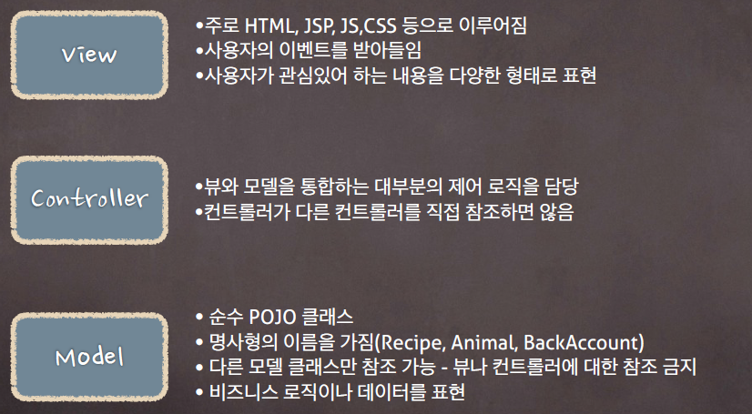
MVC 디자인 패턴 (1/3)

Slide 3
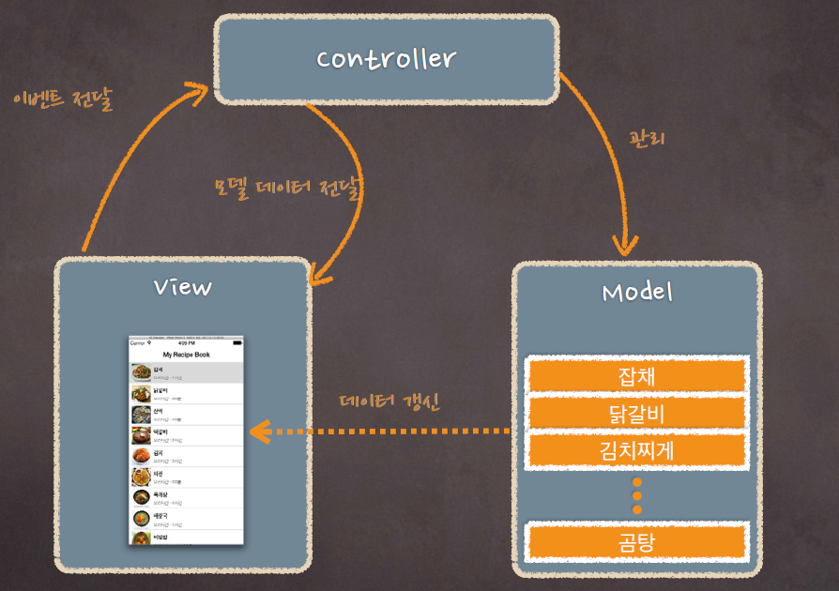
MVC 디자인 패턴 (2/3)

Slide 4
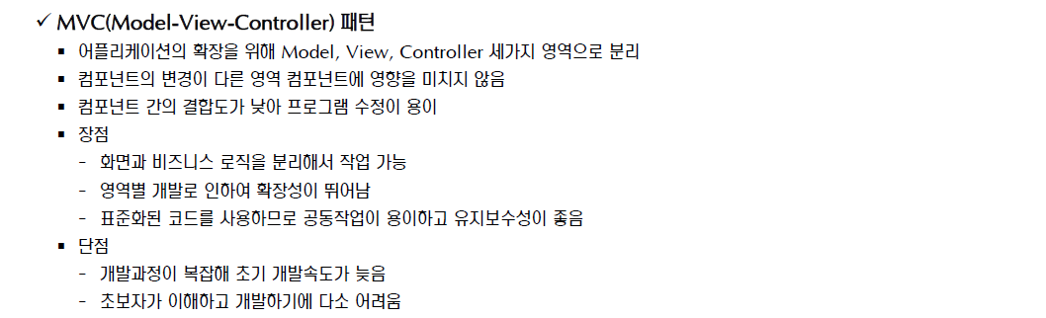
MVC 디자인 패턴 (3/3)

Slide 5
Spring MVC 소개
웹 클라이언트의 HTTP 요청을 처리하는 “웹 프레젠테이션 계층”에서 사용할 수 있도록 Spring 프레임워크에서 제공하는 MVC 디자인패턴 기반의 웹 모듈 이다.
웹 프레젠테이션 계층의 정보 저장을 위한 Model, 프리젠테이션 로직을 위한 View, 모델과 뷰 제어를 위한 Controller로 분리하고 이 3가지 요소가 협력해서 하나의 웹 클라이언트 요청을 처리하고 응답을 만들어 내는 구조를 가지고 있다.
Spring MVC에서 모든 빈(객체)은 Servlet WebApplicationContext(스프링 IoC 컨테이너)의 빈으로 등록되어 동작하며, Root ApplicationContext에 존재하는 서비스 계층이나 데이터접근 계층의 모든 빈을 공유하여 사용할 수 있다.
Spring MVC는 특정 기술이나 방식에 얽매이지 않으면서 ‘웹 프레젠테이션 계층’의 다양한 기술들을 조합하거나 확장해서 사용할 수 있는 매우 유연하고 확장성이 뛰어난 웹 애플리케이션 개발의 기본 틀을 제공한다.

Slide 6
Spring MVC에서 스프링 IOC 컨테이너 구성
Spring MVC에서 스프링 IOC 컨테이너
Front Controller 서블릿 레벨에서 만들어지는 WebApplicationContext
애플리케이션 레벨에서 만들어지는 ApplicationContext

Slide 7
Spring MVC에서 스프링 IOC 컨테이너 구성
#1. Front Controller 서블릿 레벨에서 만들어지는 WebApplicationContext 단일 구조
규모가 작은 웹 애플리케이션 개발 시 유용하며, 계층구조를 사용하면서 발생할 수 있는 혼란을 근본적으로 피하고 단순한 설정을 할 수 있다.
웹 애플리케이션
서블릿 컨테이너
WebApplicationContext
세부 Controller
Front Conroller 서블시
<<생성>>
Service
Dao

Slide 8
Spring MVC에서 스프링 IOC 컨테이너 구성
#2. 웹 애플리케이션 레벨에서 만들어지는 WebApplicationContext 계층 구조
가장 많이 사용되는 구성 방법으로 FrontController 서블릿에서 WebApplicationContext를 생성하여 세부 Controller를 관리하고, 공통적으로 사용할 빈(Service/Dao)들은 Root ApplicationContext에 등록된 것을 공유해서 사용할 수 있다.
웹 애플리케이션
<<생성>>
서블릿 컨테이너
Root ApplicationContext
WebApplicationContext
Service
Front Controller 서블릿
<<생성>>
세부 Controller
<<사용>>
세부 Controller
Dao

Slide 9
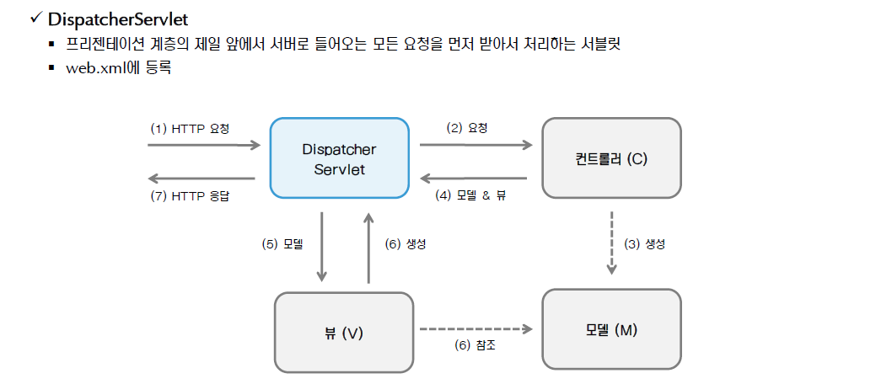
DispatcherServlet

Slide 10
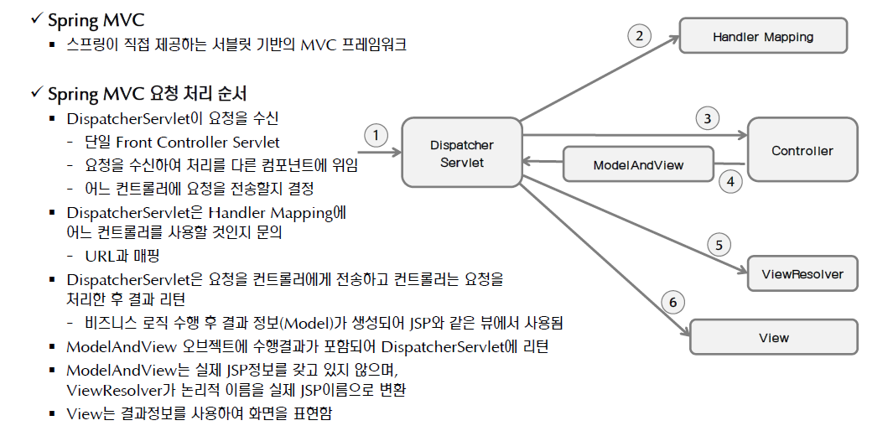
Spring MVC 요청 처리 과정

Slide 11
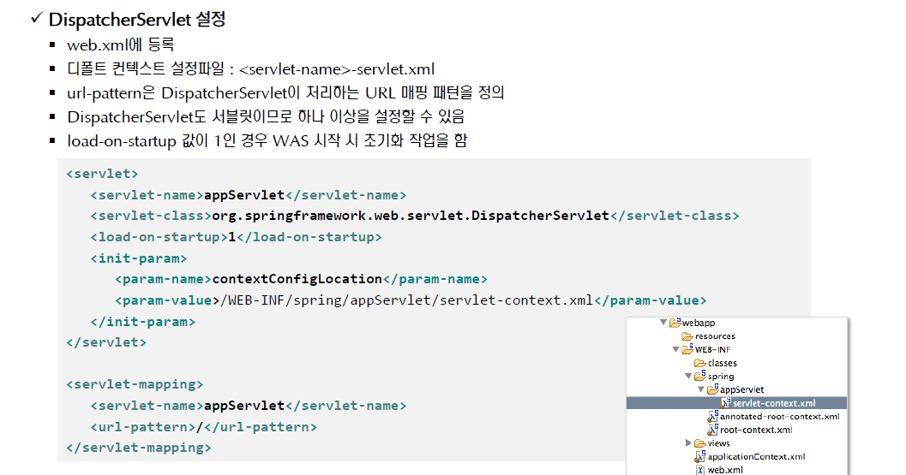
DispatcherServlet 설정 (1/2)

Slide 12
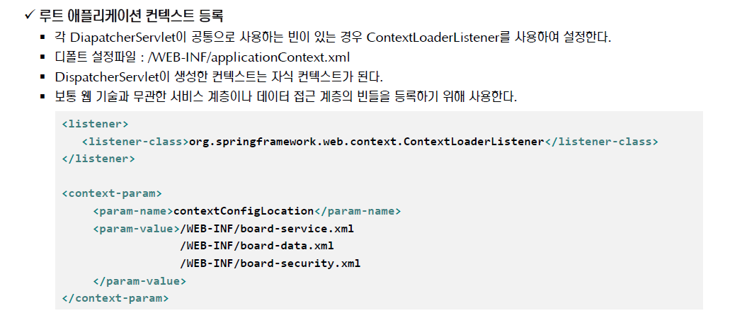
DispatcherServlet 설정 (2/2)

Slide 13
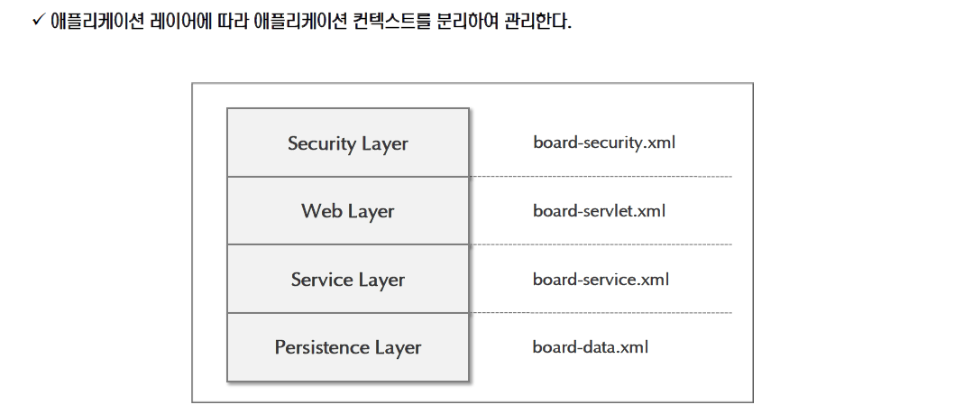
애플리케이션 컨텍스트 구성 전략

Slide 14
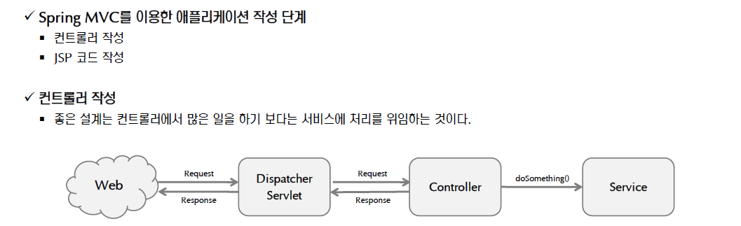
Spring MVC 애플리케이션 작성 절차

Slide 15
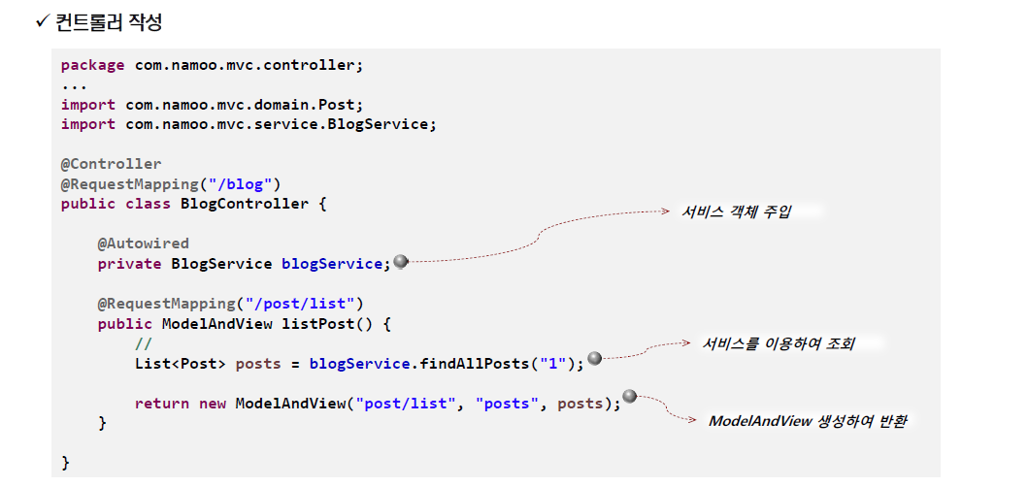
컨트롤러 작성

Slide 16
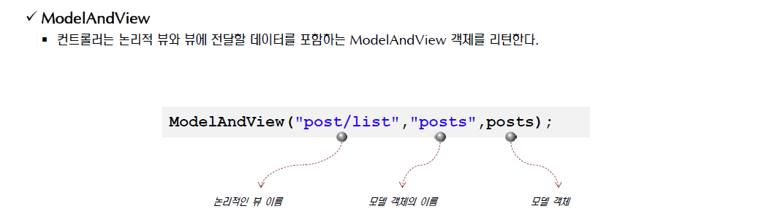
ModelAndView

Slide 17
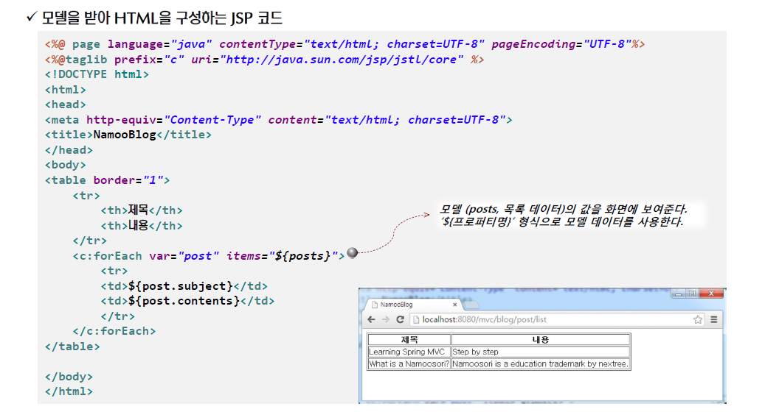
JSP 작성

Slide 18
Spring @MVC
Spring 2.5에서 도입되어 3.0에서 강화된 Annotation 활용 전략
애노테이션 기반 MVC
최신 Spring MVC의 핵심 전략
@은 애노테이션을 의미함
스프링에서도 @MVC를 권장(예전 버전의 경우 Deprecate 하고 향후 삭제한다고 협박)

Slide 19
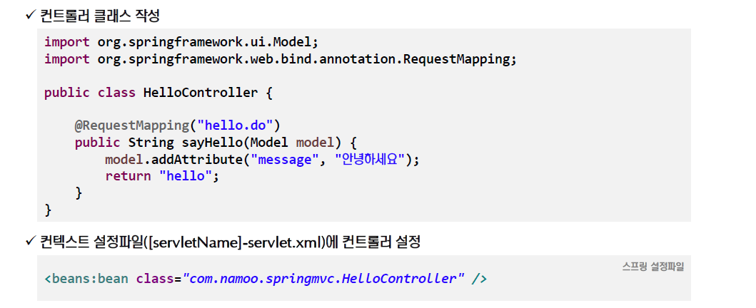
컨트롤러 작성 및 빈 등록

Slide 20
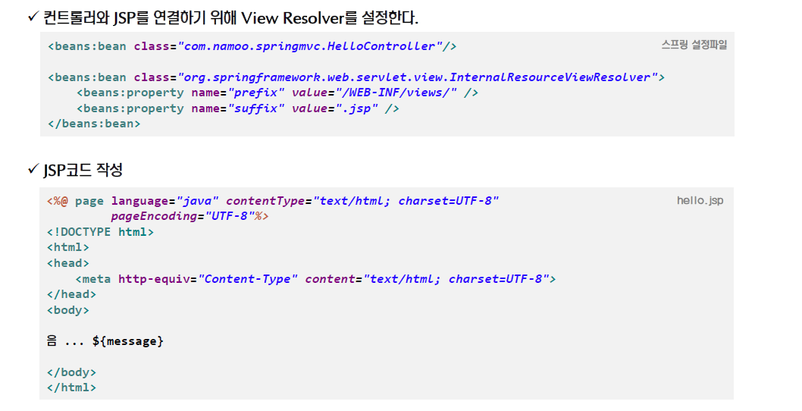
View Resolver 설정

Slide 21
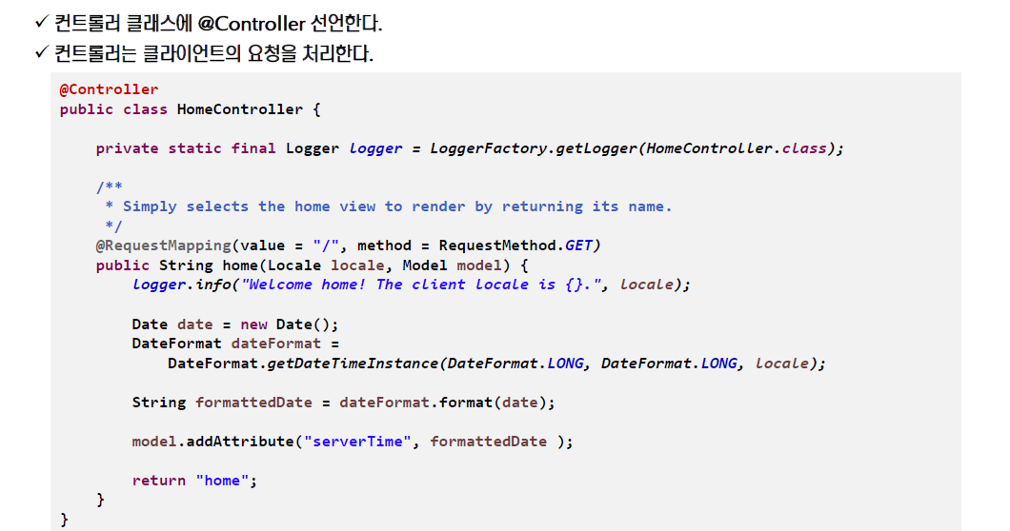
@Controller

Slide 22
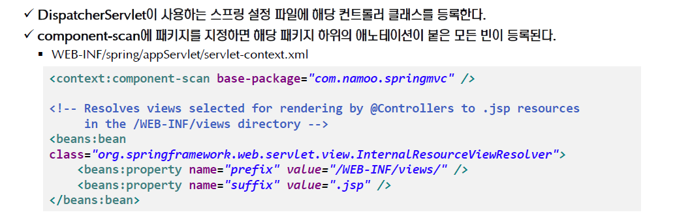
@Controller

Slide 23
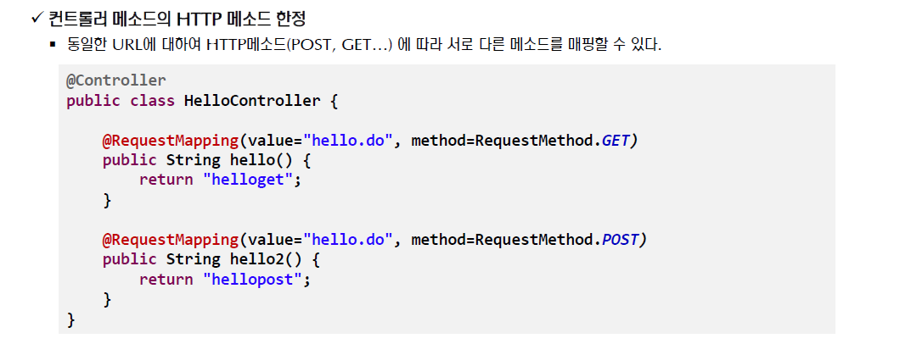
@RequestMapping

Slide 24
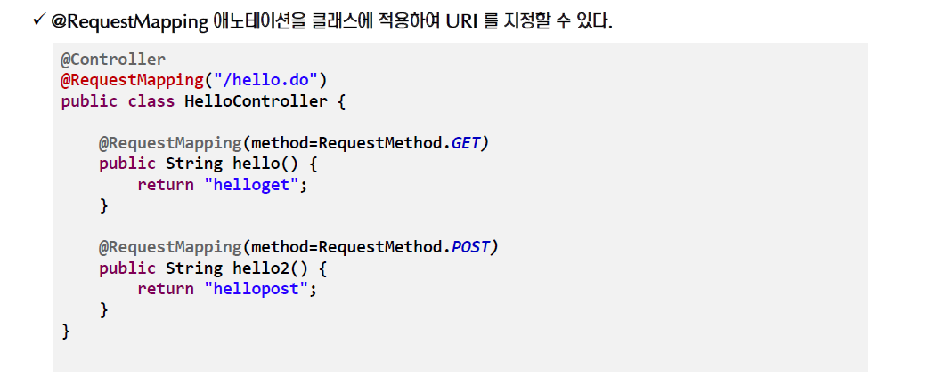
@RequestMapping

Slide 25
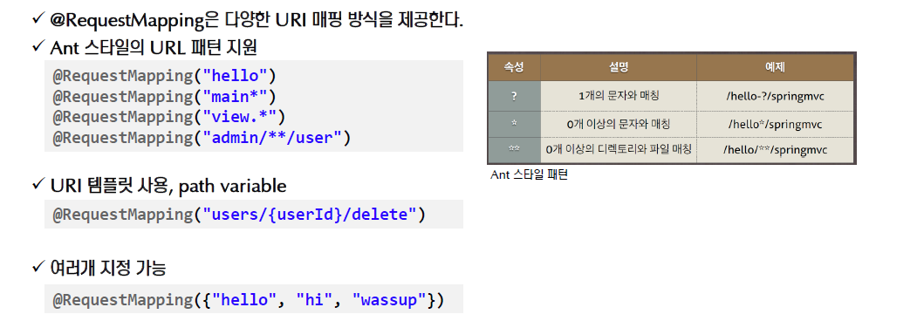
@RequestMapping

Slide 26
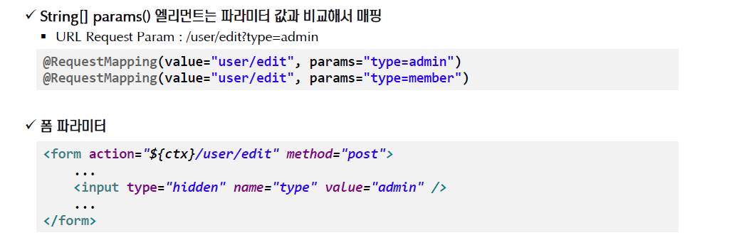
@RequestMapping params

Slide 27
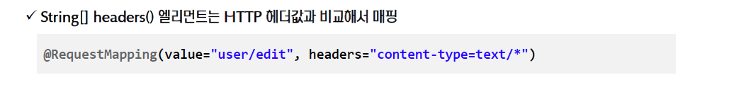
@RequestMapping headers

Slide 28
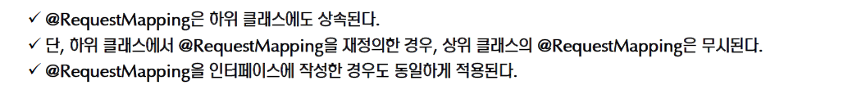
@RequestMapping 클래스 상속

Slide 29
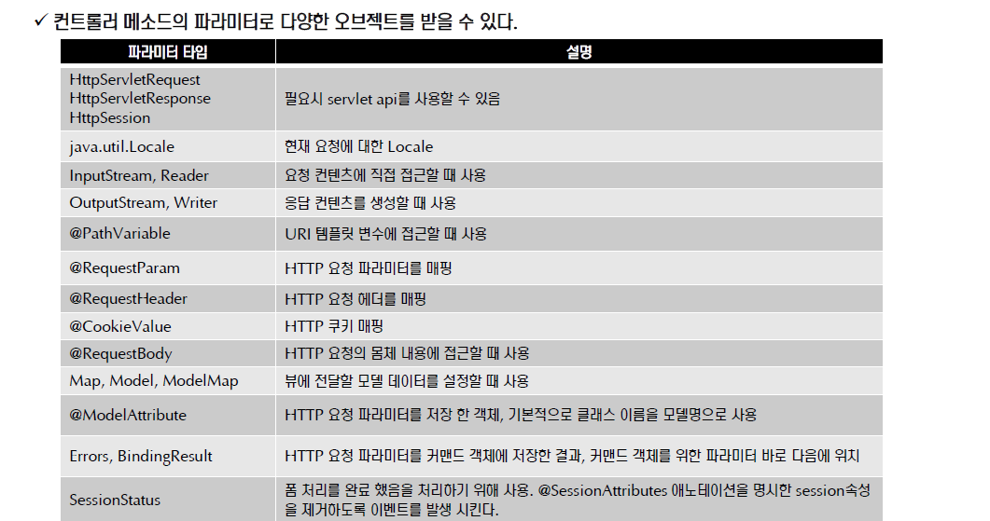
컨트롤러 메소드의 매개변수 타입

Slide 30
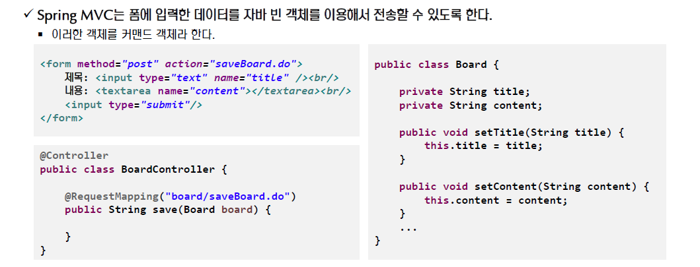
HTML 폼과 커맨드 객체 (1/2)

Slide 31
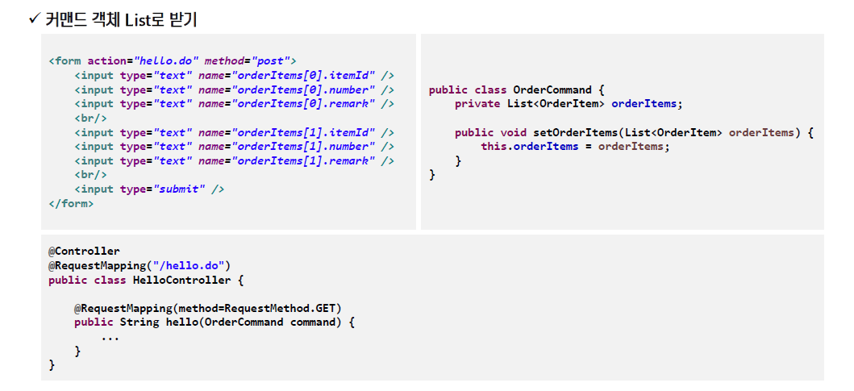
HTML 폼과 커맨드 객체 (2/2)

Slide 32
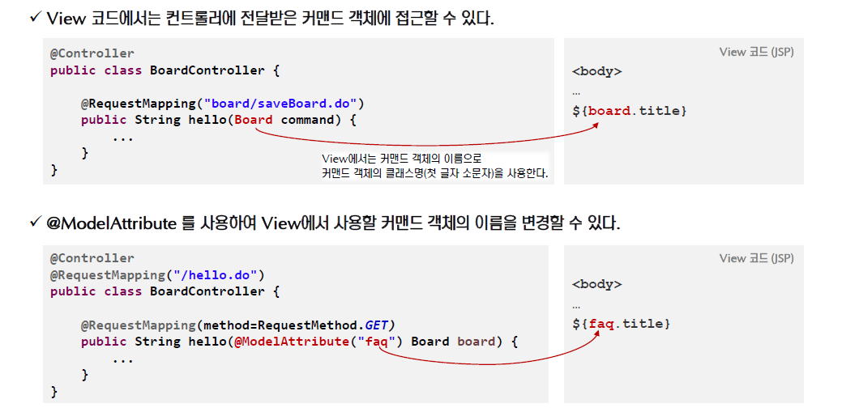
View에서 커맨드 객체에 접근하기

Slide 33
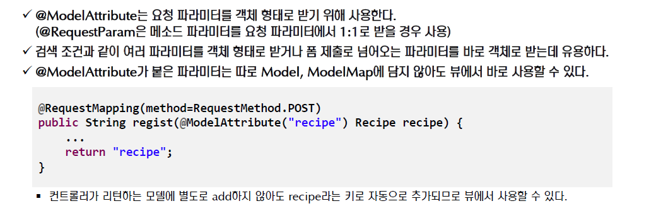
@ModelAttribute

Slide 34
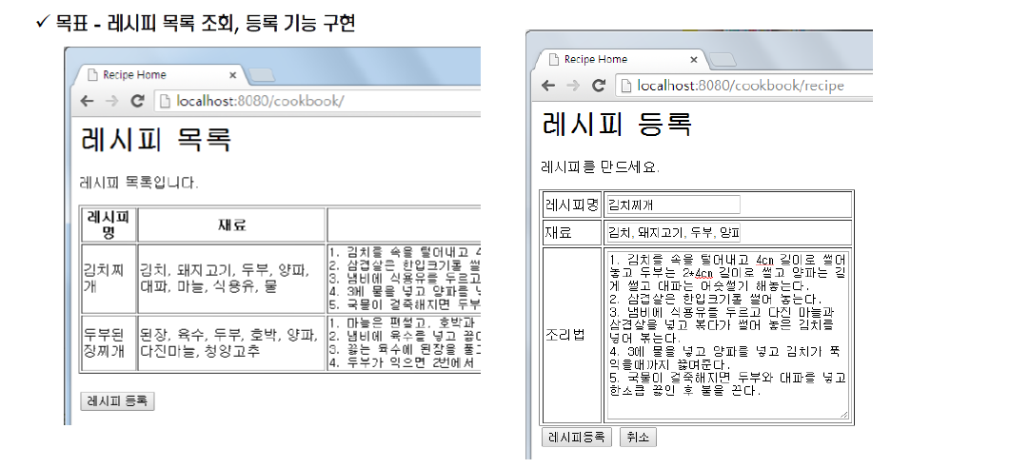
실습 (1/6)

Slide 35
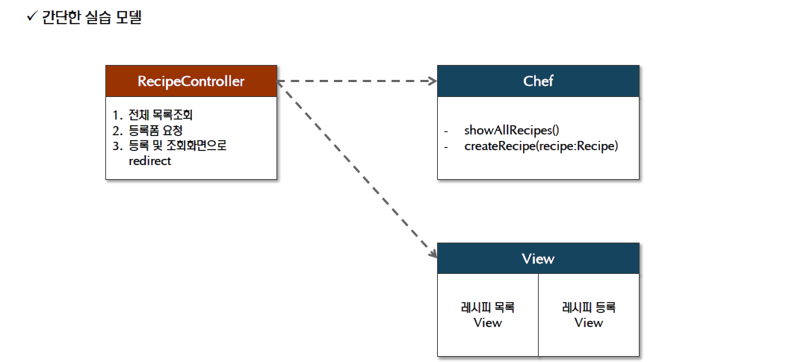
실습 (2/6)

Slide 36
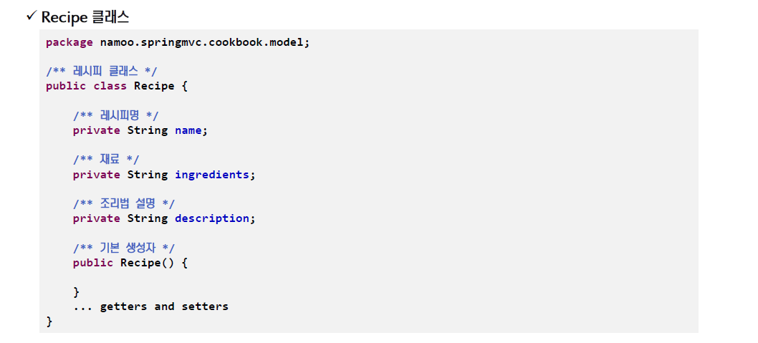
실습 (3/6)

Slide 37
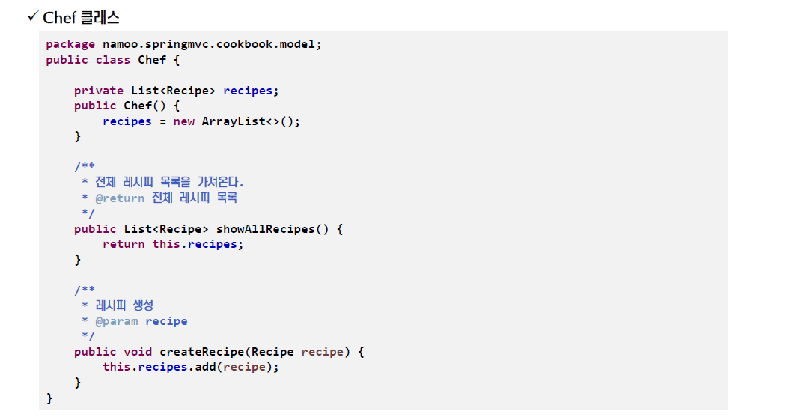
실습 (4/6)

Slide 38
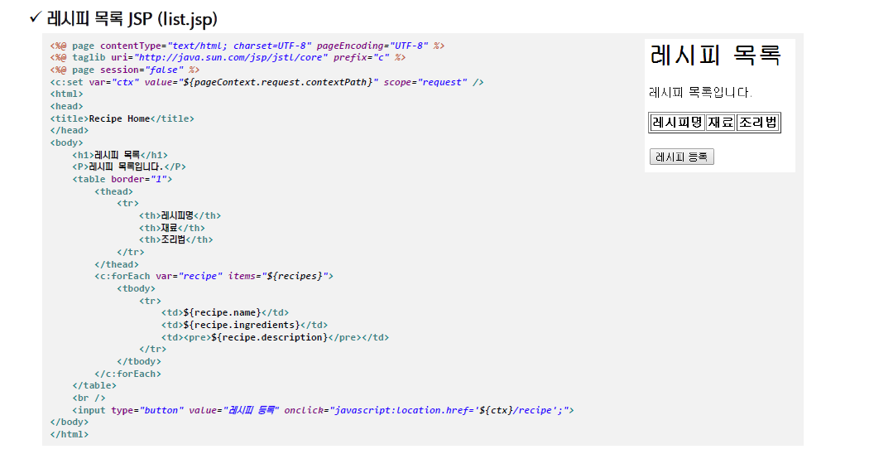
실습 (5/6)

Slide 39
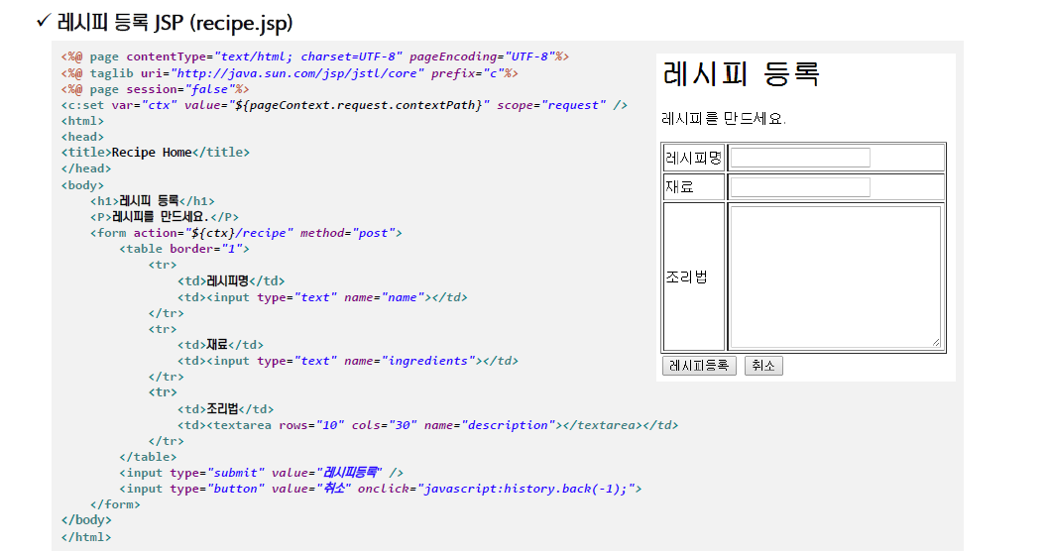
실습 (6/6)

Slide 40
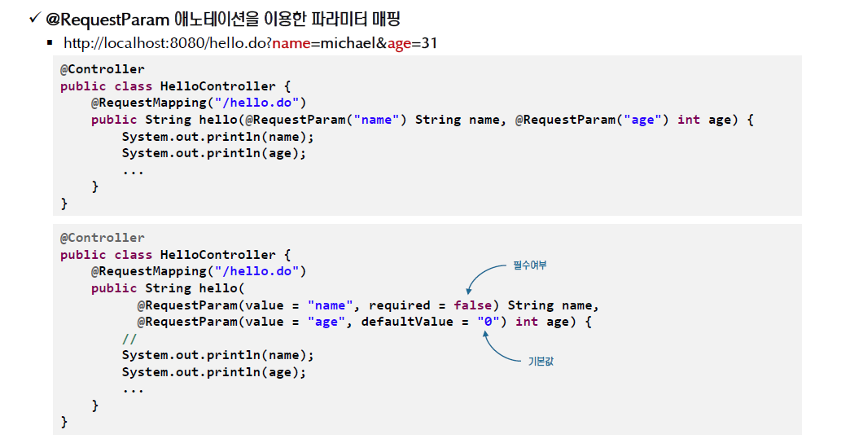
컨트롤러 메소드의 파라미터 타입 (1/5)

Slide 41
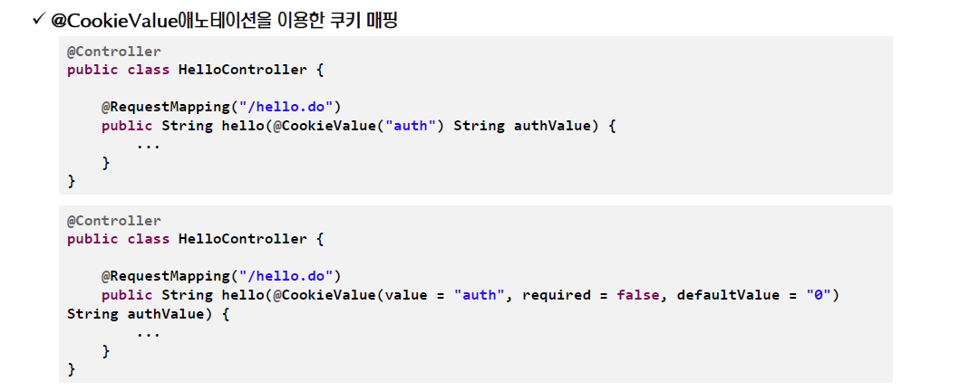
컨트롤러 메소드의 파라미터 타입 (2/5)

Slide 42
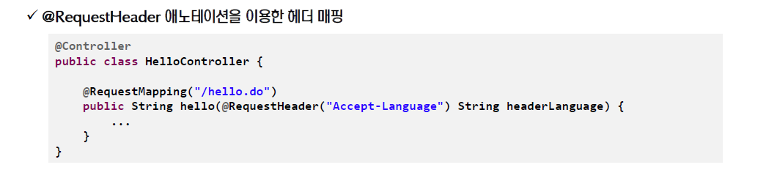
컨트롤러 메소드의 파라미터 타입 (3/5)

Slide 43
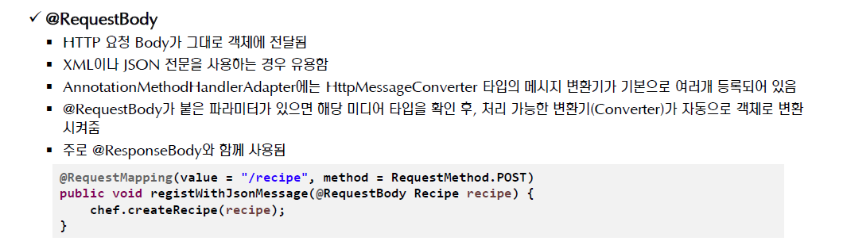
컨트롤러 메소드의 파라미터 타입 (4/5)

Slide 44
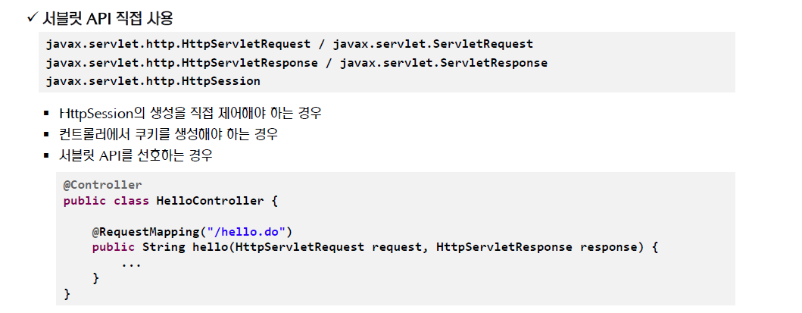
컨트롤러 메소드의 파라미터 타입 (5/5)

Slide 45
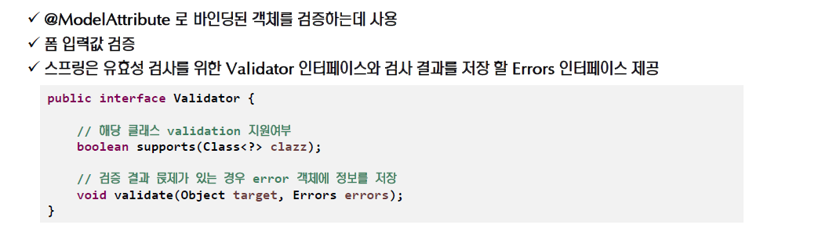
폼 입력값 검증

Slide 46
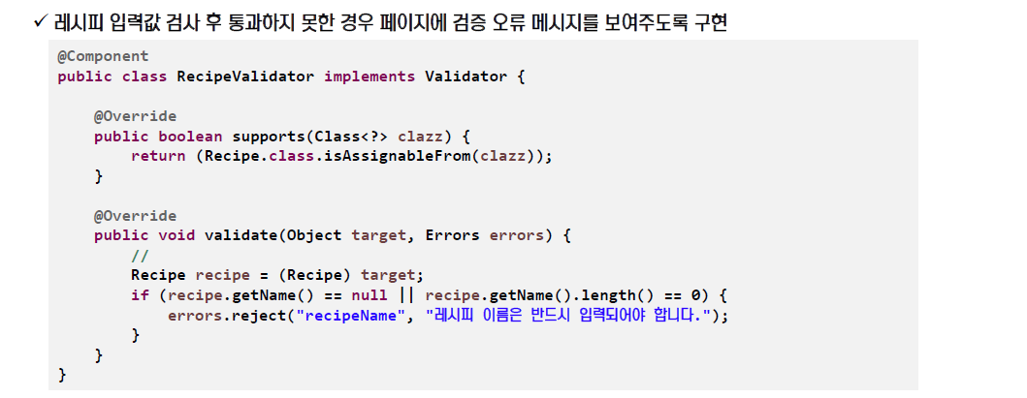
RecipeValidator.java

Slide 47
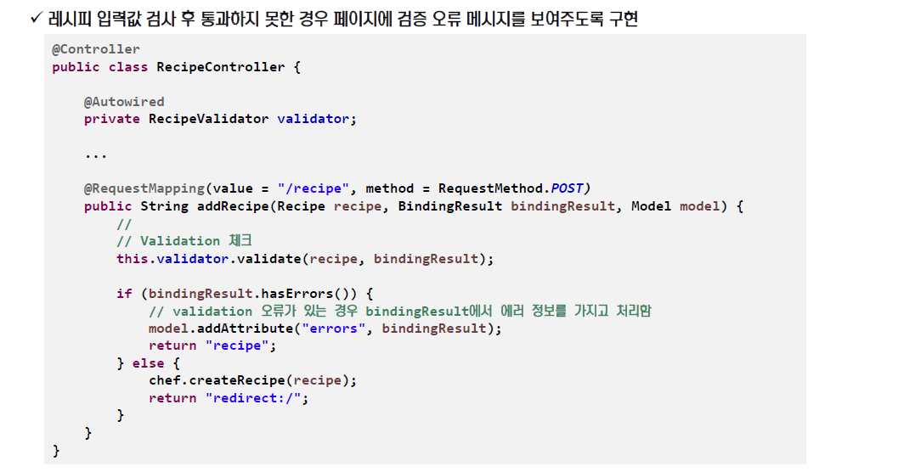
RecipeController.java

Slide 48
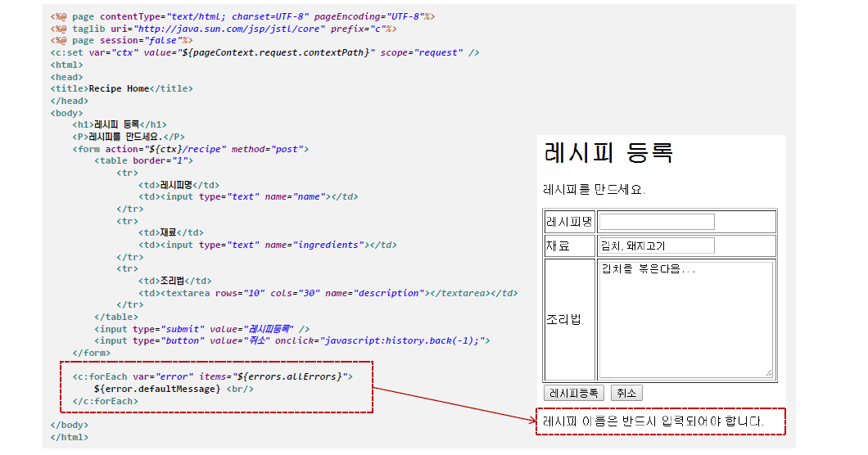
recipe.jsp

Slide 49
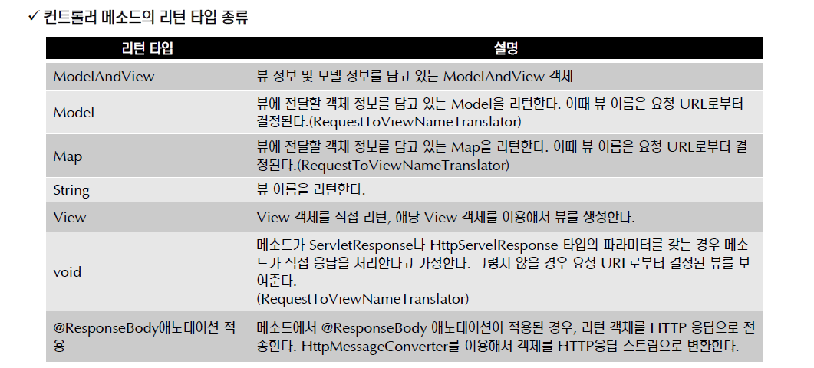
컨트롤러 메소드의 리턴타입

Slide 50
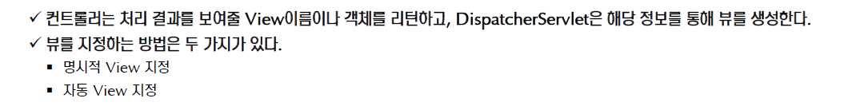
View 지정

Slide 51
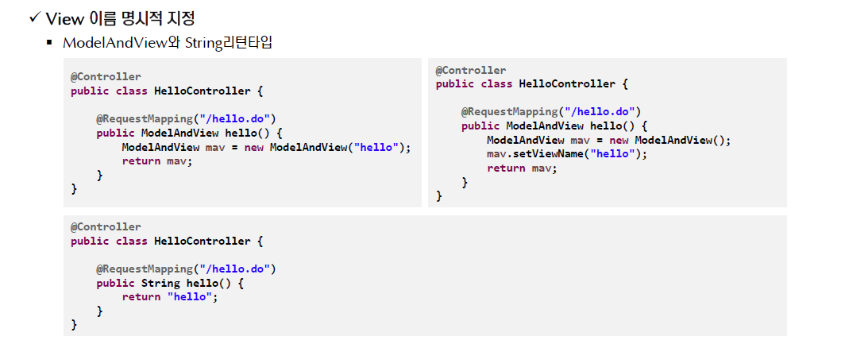
명시적 View 지정

Slide 52
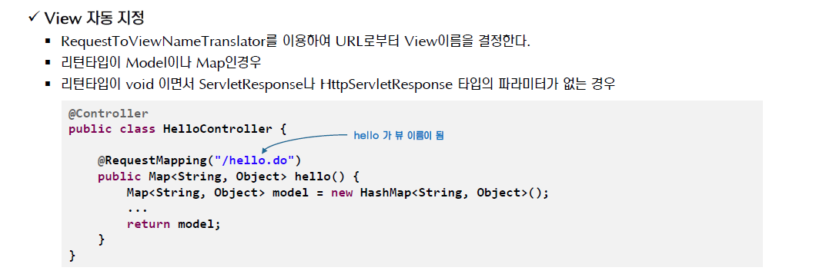
자동 View 지정

Slide 53
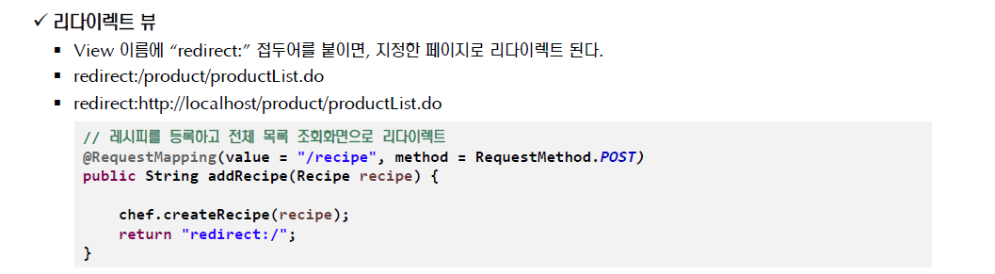
리다이렉트 View

Slide 54
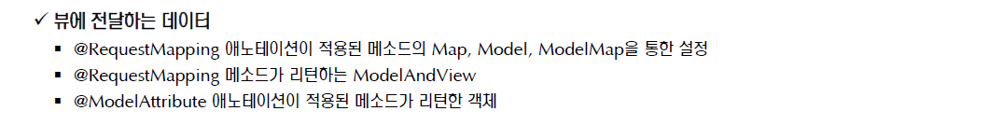
Model 생성 (1/2)

Slide 55
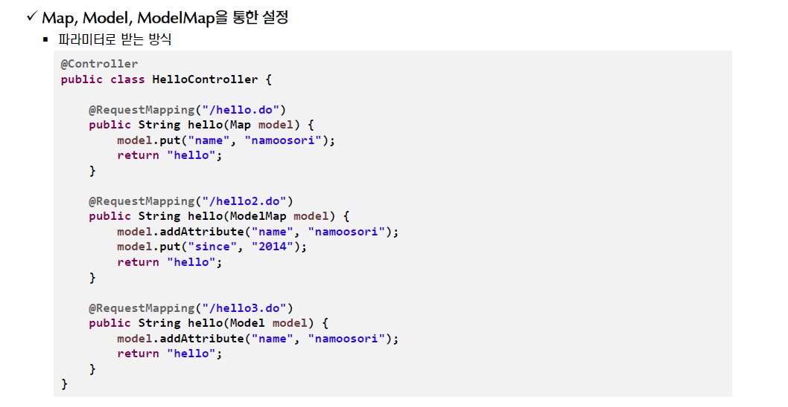
Model 생성 (2/2)

Slide 56
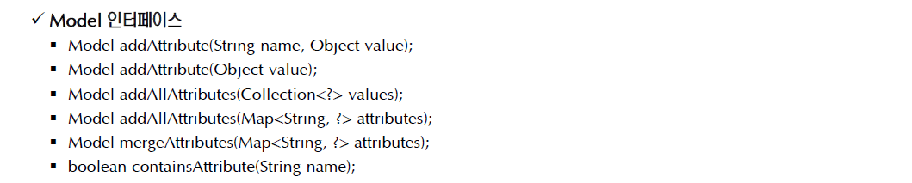
Model 인터페이스

Slide 57

ModelAndView

Slide 58

@ModelAttribute

Slide 59

요청 URI 매핑 – 전체경로와 서블릿 기반 경로 매핑 (1/2)

Slide 60

요청 URI 매핑 – 전체경로와 서블릿 기반 경로 매핑 (2/2)

Slide 61

@PathVariable

Slide 62

@RequestMapping

Slide 63

@RequestBody, @ResponseBody

Slide 64

@RequestBody, @ResponseBody

Slide 65

@RequestBody, @ResponseBody

Slide 66

@ResponseBody 실습

Slide 67

@ResponseBody 실습 – 컨트롤러 구현
com.fasterxml.jackson.core
jackson-databind
2.4.4

Slide 68

HandlerInterceptor를 통한 요청 가로채기
(비즈니스 로직과는 분리되어 처리해야 하는 공통 기능 처리)

Slide 69

HandlerInterceptor 구현

Slide 70

servlet-context.xml에 HandlerInterceptor 등록

Slide 71

HandlerInterceptor 하나 더 구현

Slide 72

servlet-context.xml에 HandlerInterceptor 하나 더 등록

Slide 73

인터셉터 호출 순서

Slide 74

URL 패턴 별로 인터셉터 지정

Slide 75

예외처리

Slide 76

@ExceptionHandler

Slide 77

SimpleMappingExceptionResolver

Slide 78

에러페이지

